Slide 1
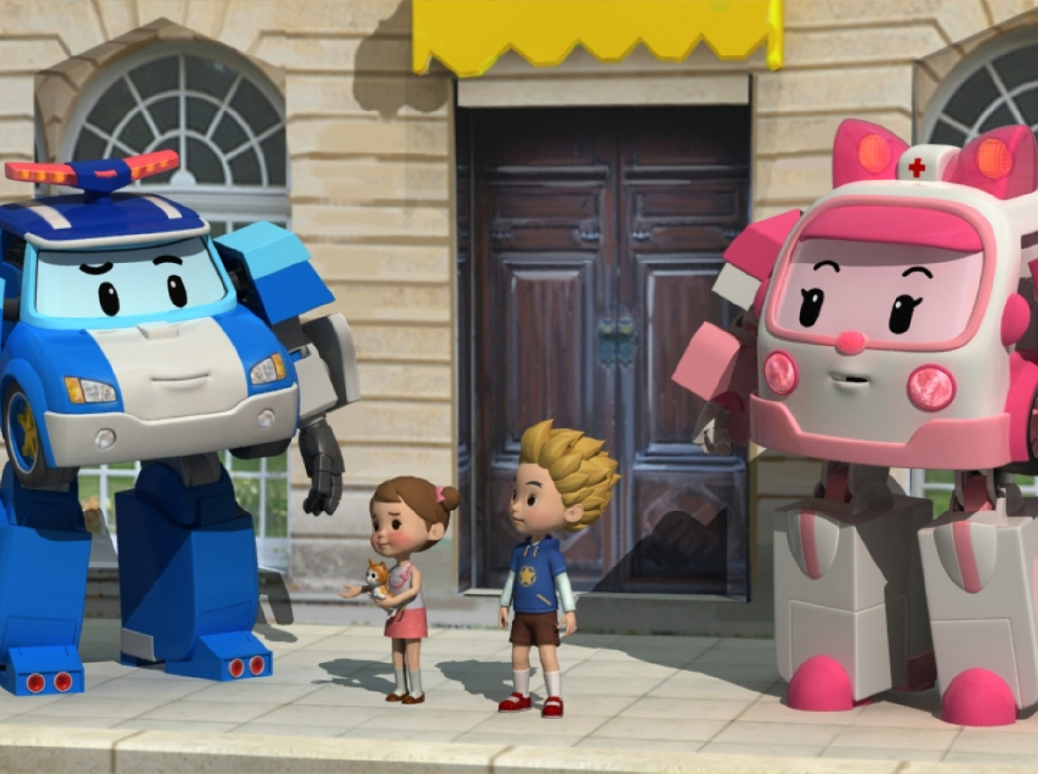
Где и как
правильно
переходить
дорогу
Воспитатели: Ломова Н.В
Румянцева М.В.

Slide 2
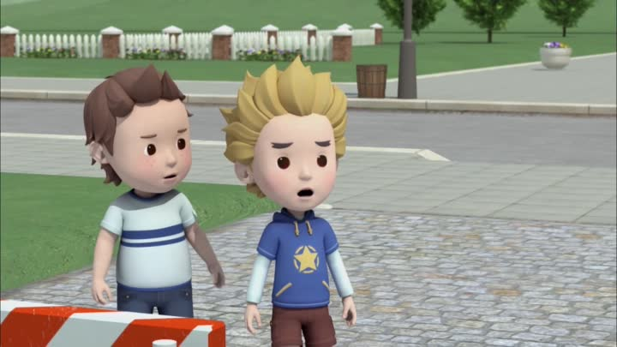
Попав в большой
и шумный город,
Я растерялся и пропал,
Не знал законов я дороги,
Чуть под машину не попал.
Кругом автобусы, трамваи,
Кругом машины на пути.
Ребята, вы мне помогите, и,
И если можно расскажите,
Дорогу как переходить!

Slide 3
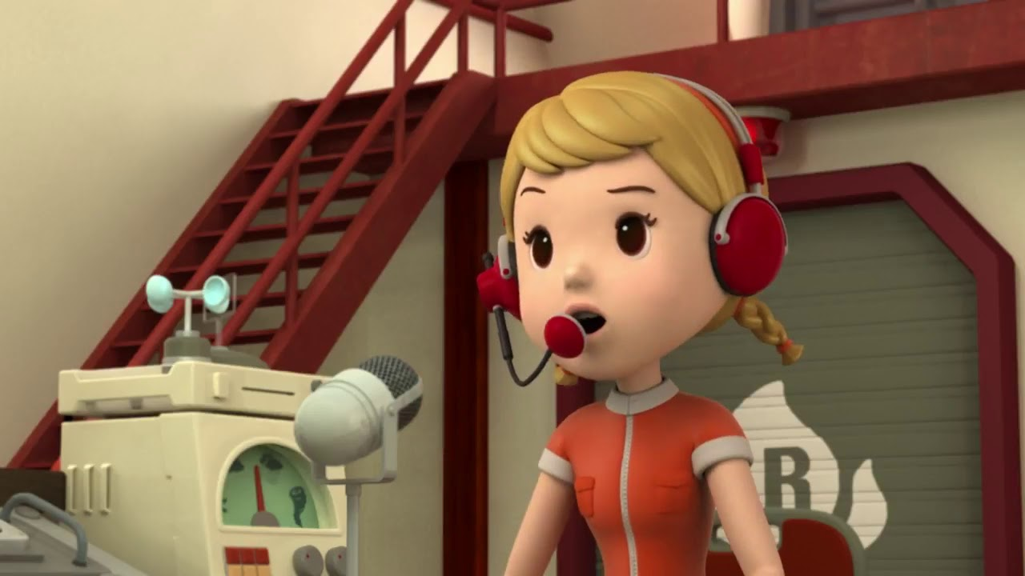

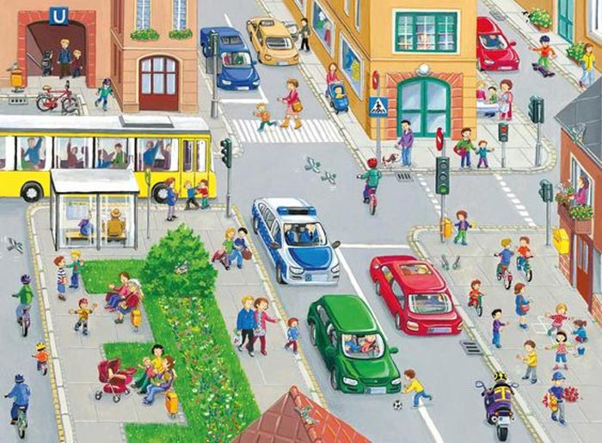


Slide 4



Slide 5


Slide 6
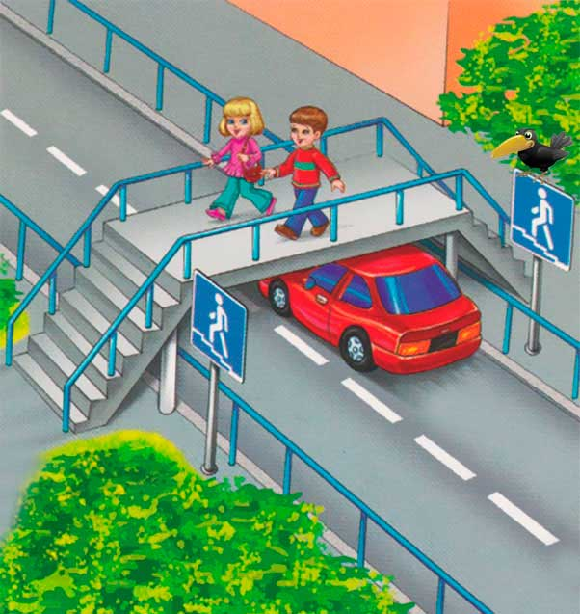
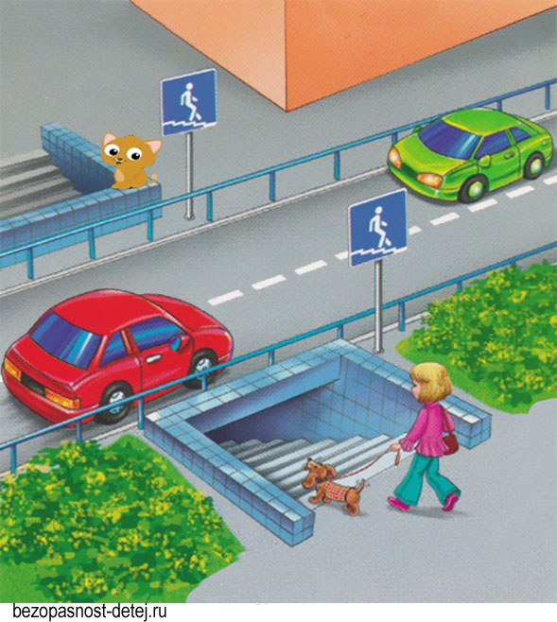


Slide 7
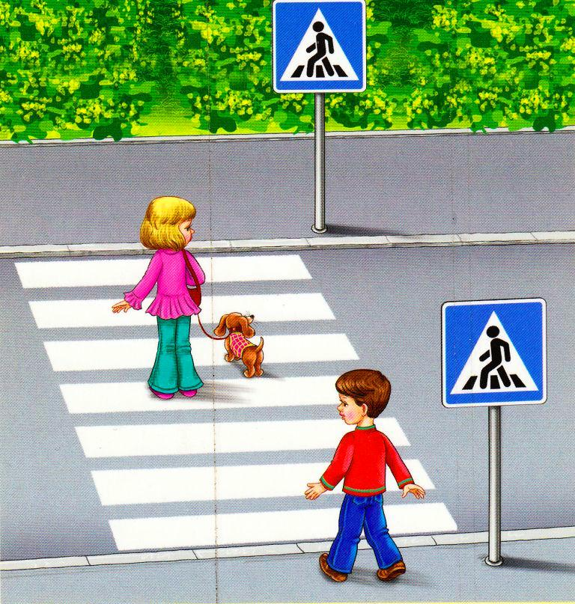
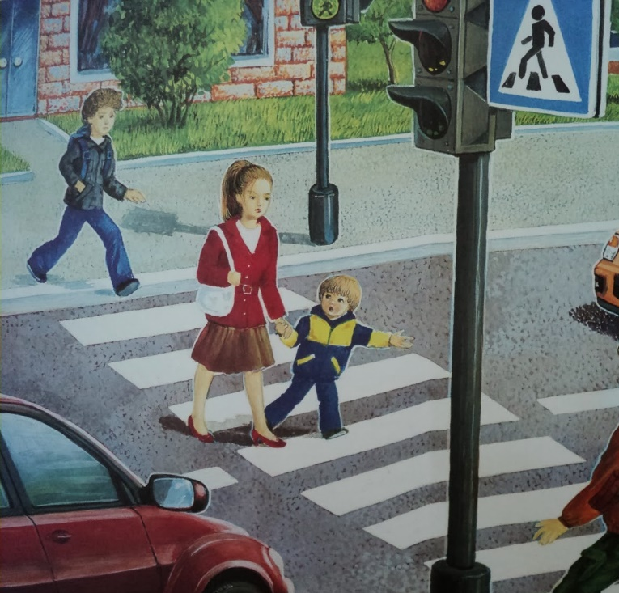


Slide 8



Slide 9
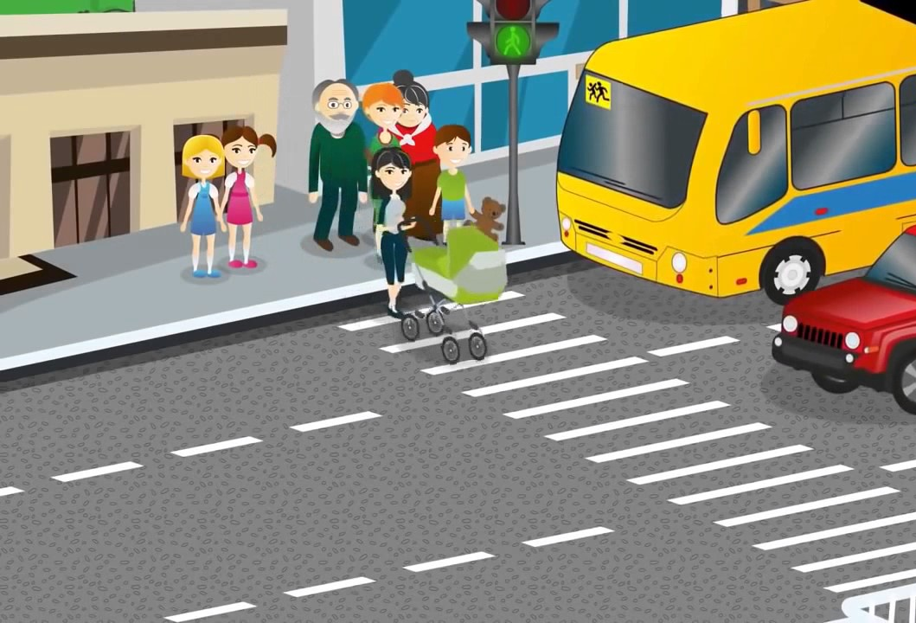

Slide 10
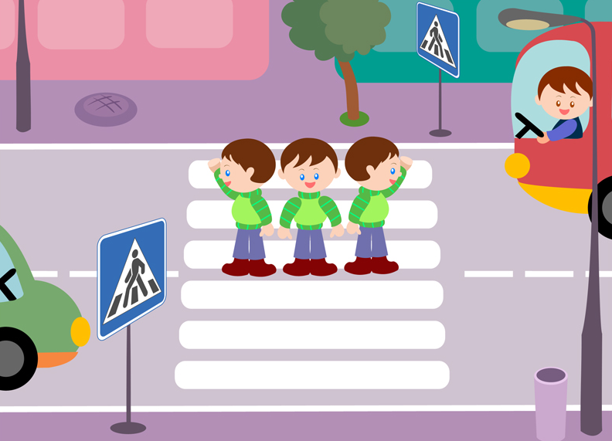

Slide 11
До свидания!
Удачи!

